Slide 1
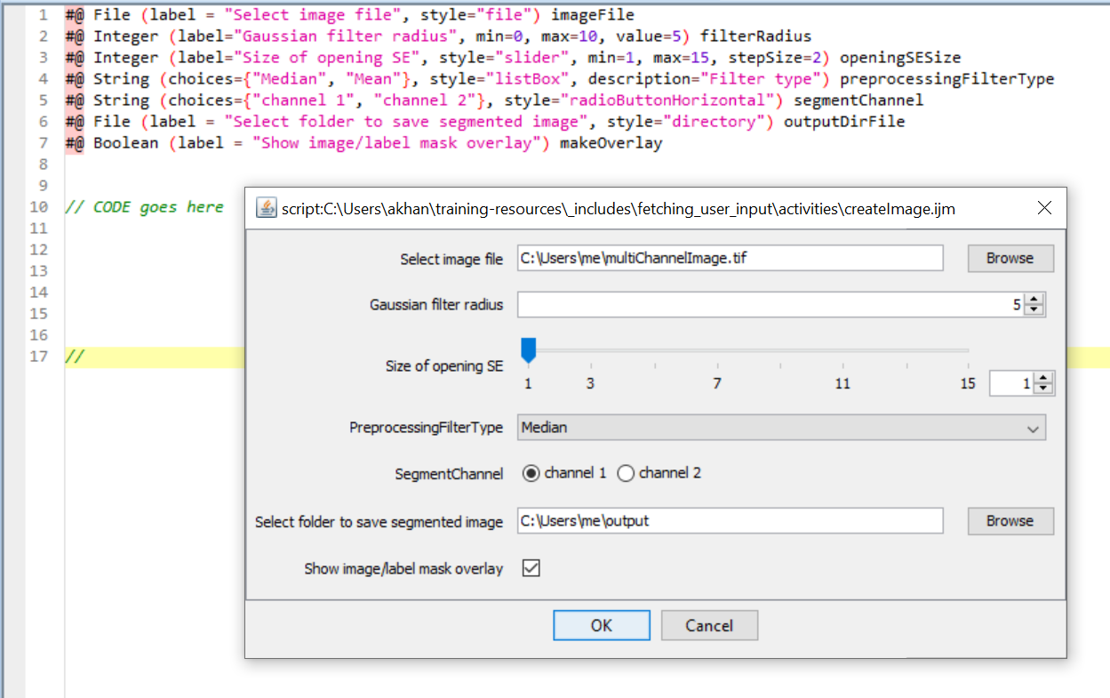
#@ parameter
script.ijm
Pop-up GUI for script.ijm
1
2
3
4
5
6
7

